Slide 1
《编译原理》
沈 俊
上海大学 计算机工程与科学学院
2018年 3 月
Notes:
介绍课程组的情况：
课程组有7位老师。缪老师上钱伟长学院的课，其他6个老师分3个大班上课；6个中班上机；（我们再分4个小班研讨）。
课程组进行了多次讨论，3个组都各有特色，所以我们3个组先按各自的思路开展工作，再进行交流总结。
主讲老师认真规划，准备研讨题目；研讨老师积极参与（每次上课坐第1排）

Slide 2
第五章 自底向上的语法分析
自底向上语法分析概述
简单优先分析
算符优先分析

Slide 3
自底向上语法分析的示例1
VAR A;
BEGIN
READ(A)
END.
移进
规约
接受
错误
<程序>
<分程序>
<语句>
<复合语句>
<变量说明部分>
<语句>
<读语句>
<标识符>
<标识符>
VAR
A
；
BEGIN
READ
（
A
.
）
END

Slide 4
自底向上语法分析概述
自底向上语法分析试图将一个字符串归约至开始符号。
自底向上语法分析比自顶向下语法分析效率更高，对语法的限制更少。

Slide 5
对输入串abbcde的移进-规约分析过程
文法G[S]：
(1) S → aAcBe
(2) A → b
(3) A → Ab
(4) B → d
步骤
符号栈
输入符号串
动作
1） # abbcde# 移进
2） #a bbcde# 移进
3） #ab bcde# 归约(A→b)
4） #aA bcde# 移进
S
5） #aAb cde# 归约(A→Ab)
6） #aA cde# 移进
7） #aAc de# 移进
8） # aAcd e# 归约(B→d)
A
B
9） #aAcB e# 移进
10） #aAcBe # 归约(S→aAcBe)
A
11） #S # 接受
a
b
b
c
d
e

Slide 6
算法应考虑的问题
算法是否能够终止？
算法是否快速？
算法是否能够处理所有的情况？
在每一步中如何选择子串进行归约？

Slide 7
自底向上语法分析的策略
自底向上语法分析的策略：移进-规约分析；
移进就是将一个终结符推进栈
归约就是将0个或多个符号从栈中弹出，根据产生式将一个非终结符压入栈
移进-归约过程是自顶向下最右推导的逆过程（规范归约）

Slide 8
关键问题
如何决定什么时候移进，什么时候规约？
一般的移进-归约策略：
  若句柄在栈顶出现，则归约
  否则移进
句柄（Handles）:句型的最左直接短语

Slide 9
自底向上的分析算法
优先分析法
  简单优先分析法
  算符优先分析法
LR分析

Slide 10
简单优先分析法
按照文法符号（包括终结符和非终结符）的优先关系确定句柄。

Slide 11


优先关系
优先关系
  X=Y ⇔ 文法G中存在产生式A→...XY...
  X<Y⇔ 文法G中存在产生式A→...XB...，
  且B Y...
  X>Y⇔ 文法G中存在产生式A→...BD...，
  且B ...X,D Y...
如何确定两个文法符号之间的优先关系？

Slide 12
简单优先文法的定义
满足以下条件的文法是简单优先文法
（1）在文法符号集V中，任意两个符号之间最多只有一种优先关系成立。
（2）在文法中任意两个产生式没有相同的右部。
（3）不含空产生式。

Slide 13
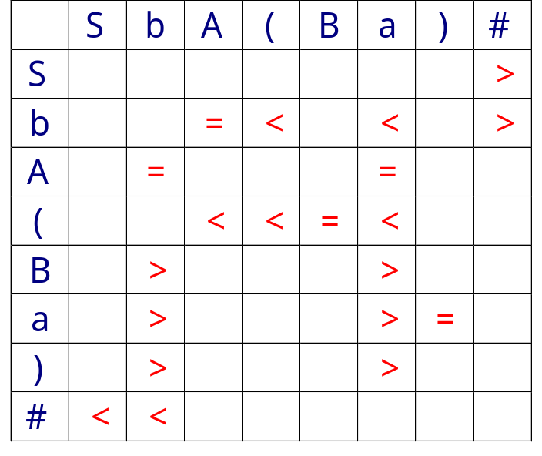
简单优先分析示例
文法G[S]：
(1) S → bAb
(2) A → (B|a
(3) B → Aa)
步骤
符号栈
输入符号串
动作
1） # b(aa)b# #<b,移进
2） #b (aa)b# b<(,移进
3） #b( aa)b# (<a,移进
4） #b(a a)b# a>a,归约A→a
5） #b(A a)b# A=a,移进
6） #b(Aa )b# a=),移进
7） #b(Aa) b# )>b,归约B→Aa)
8） #b(B b# B>b,归约A→(B
9） #bA b# A=b,移进
10） #bAb # b>#,归约S→bAb
11） #S # 接受
对输入串b(aa)#的简单优先分析过程
简单优先关系矩阵

Slide 14
算符优先分析
某些文法具有“算符”特性
  表达式运算符（优先级、结合性）。
  人为地规定其算符的优先顺序，即给出优先级别和同一级别的结合性。
只考虑算符之间的优先关系来确定可归约串。

Slide 15
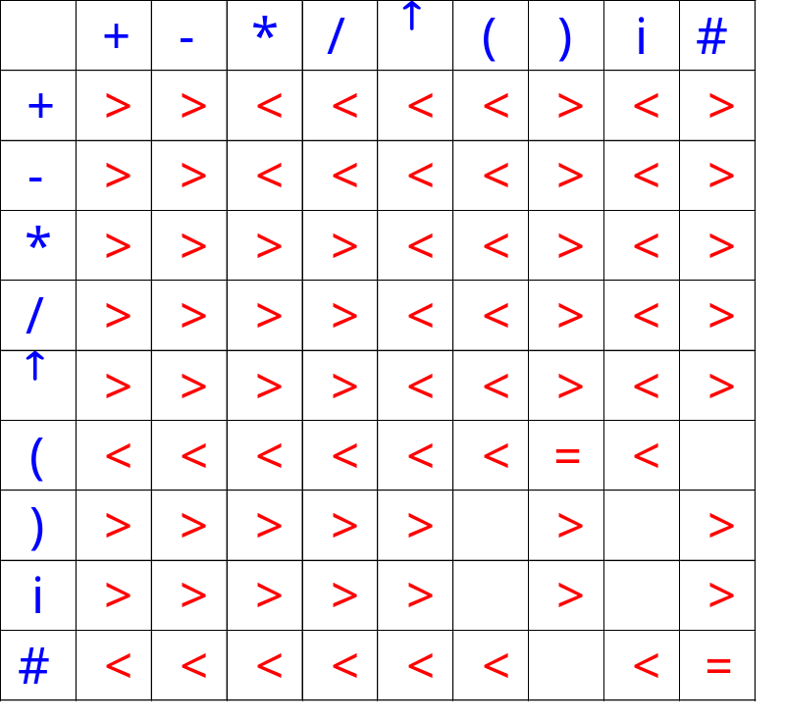
如何确定算符优先关系？
文法G[E]：E→E+E|E-E|E*E|E/E|E↑E|(E)|i
（1）i的优先级最高
（2）↑优先级次于i，右结合
（3）*和/优先级次之，左结合
（4）+和-优先级最低，左结合
（5）括号‘(’,‘)’的优先级大于括号外的运算符，小于括号内的运算符，内括号的优先性大于外括号
（6）#的优先性低于与其相邻的算符
算符优先关系表

Slide 16
算符文法的定义和性质
如果不含空产生式的上下文无关文法 G 中没有形如 U→…VW…的产生式，其中V,W∈V_{N}则称G 为算符文法（OG）。
例：文法G[E]：E→E+E|E-E|E*E|E/E|E↑E|(E)|i
性质1：在算符文法中任何句型都不包含两个相邻的非终结符。(数学归纳法)。
性质2：如 Vx 或 xV 出现在算符文法的 句型 α 中，其中V∈V_{N},x∈V_{T}, 则 α 中任何 含 x 的短语必含有V（反证法）。

Slide 17
算符优先关系的定义
在OG中定义算符的优先关系
  x=y：OG中有形如：U→…xy…或U → …xVy…的产生式。
  x<y：OG中有形如：U→…xW…的产生式，
    而W y….或W Vy…
  x>y：OG中有形如：U → …Wy…的产生式，
    而W …x或W … xV
  规定：
    若S x…或S Vx…，则#<x；
    若S …x或S …xV，则x>#。

Slide 18
算符优先文法的定义
在OG文法中，若任意两个终结符间至多有一种算符优先关系存在，则称该文法为算符优先文法(OPG)。
例：文法G[E]：
E→E+E|E-E|E*E|E/E|E↑E|(E)|i
不是OPG。
注意：允许b>c,c>b;不允许b>c,b<c,b=c
结论：算符优先文法是无二义的。

Slide 19
算符优先关系的构造
由定义直接构造
由关系图法构造算符优先关系表
首先引入两个概念
  FIRSTVT(B)={b|B b…或B Cb...}
    对于非终结符B，其往下推导所可能出现的首个算符。
  LASTVT(B)={a|B …a或B ...aC}
    对于非终结符B，其往下推导所可能出现的最后一个算符。

Slide 20
计算FIRSTVT(A)的算法
void main() {
for(A ∈V_{N}和a ∈V_{T})
F[A][a]=0;
for(A→a…和A→Ba…)
Insert(A,a);
whlie(s非空) {
(B,a)=s.pop();
for(A→B…)
Insert(A,a);}
}
void Insert(A,a) {
if (!F[A][a]) {
F[A][a]=1;
s.push(A,a);}
}
FIRSTVT(E’)={#}
FIRSTVT(E)={+,*,↑,(,i}
FIRSTVT(T)={*,↑,(,i}
FIRSTVT(F)={↑,(,i}
FIRSTVT(P)={(,i}

Slide 21
如何计算算符优先关系
1) ‘=‘关系
  直接看产生式的右部，若出现了
  A →…ab…或A →…aBb,则a=b
2)’<‘关系
  求出每个非终结符B的FIRSTVT(B)
  若A→…aB…,则∀b∈FIRSTVT(B),a<b
3)’>’关系
  求出每个非终结符B的LASTVT(B)
  若A→…Bb…,则∀a∈LASTVT(B),a>b

Slide 22
计算算符优先关系的算法
for(A→X₁X₂…X_{n}∈P)
for(i=1;i<n;i++) {
if (X_{i},X_{i+1}∈V_{T}) 置X_{i}=X_{i+1}；
if (i<=n-2&&X_{i},X_{i+2}∈V_{T}) 置X_{i}=X_{i+2}；
if (X_{i}∈V_{T}&&X_{i+1}∈V_{N})
for (b∈FIRSTVT(X_{i+1}) 置X_{i}<b；
if (X_{i}∈V_{N}&&X_{i+1}∈V_{T})
for (a∈LASTVT(X_{i}) 置a>X_{i+1}；
}

Slide 23
算符优先关系计算示例
2）‘<’关系
找形如：A→…aB…的产生式
#E：则#<FIRSTVT(E)
+T: 则+<FIRSTVT(T)
*F: 则*<FIRSTVT(F)
↑F:则 ↑<FIRSTVT(F)
(E: 则 (<FIRSTVT(E)
3)‘>’关系
找形如：A→…Bb…的产生式
E# ,则 LASTVT(E)>#
E+ ,则 LASTVT(E)>+
T* ,则 LASTVT(T)>*
P↑ ,则 LASTVT(P)>↑
E) ,则 LASTVT(E)>)
文法G[E]：
E’→#E#
E→E+T|T
T→T*F|F
F→P↑F|P
P→(E)|i
1)‘=’关系
由产生式(0)和(6),得
#=#，（=）
FIRSTVT(E’)={#}
FIRSTVT(E)={+,*,↑,(,i}
FIRSTVT(T)={*,↑,(,i}
FIRSTVT(F)={↑,(,i}
FIRSTVT(P)={(,i}
LASTVT(E’)={#}
LASTVT(E)={+,*,↑,),i}
LASTVT(T)={*,↑,),i}
LASTVT(F)={↑,),i}
LASTVT(P)={),i}

Slide 24
算符优先分析算法
算符文法的任一句型有如下形式：
#N₁a₁N₂a₂......N_{n}a_{n}N_{n+1}#(N_{i}∈V_{N}|空, a_{i}∈V_{T}),
若N_{i}a_{i}......N_{j}a_{j}N_{j+1}为句柄，则有a_{i-1}<a_{i}=a_{i+1}=...= a_{j-1} = a_{j}> a_{i+1}
对于算符优先文法，如果aNb(或ab)出现在句型r中
  若a<b，则在r中必含有b而不含a的短语存在。
  若a>b，则在r中必含有a而不含b的短语存在。
  若a=b，则在r中含有a的短语必含有b，反之亦然。

Slide 25
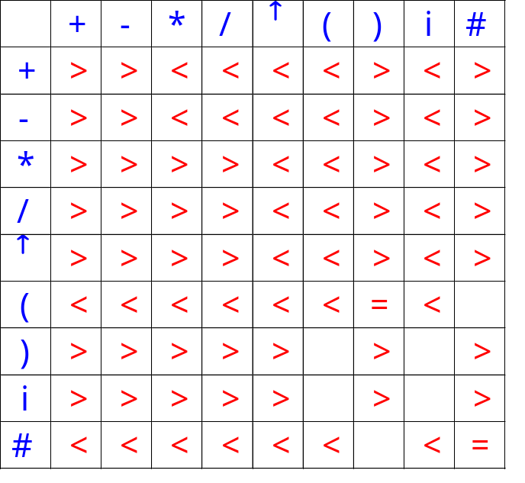
算符优先分析示例
步骤
符号栈
输入符号串
动作
文法G[E]：
E→E+T
T →T*F|F
F →P↑F|P
P →(E)|i
1） # i+i*i# #<i,移进
2） #i +i*i# #<i>+,规约
3） #F +i*i# #<+,移进
4） #F+ i*i# +<i,移进
5） #F+i *i# +<i>*,规约
6） #F+F *i# +<*,移进
7） #F+F* i# *<i,移进
8） #F+F*i # *<i>#,规约
9） #F+F*F # +<*>#,规约
10） #F+T # #<+>#,规约
算符优先关系表
11） #E # 接受
对输入串i+i*i的算符优先分析过程

Slide 26
最左素短语定义
定义：OPG文法的句型的素短语是一个短语，它至少包含一个终结符，且除自身外不再包含其他素短语。处于句型最左边的素短语为最左素短语。
文法G[E]：
(1) E→E+T
(2) E→T
(3) T→T*F
(4) T→F
(5) F→P↑F|P
(6) P→(E)
(7) P→i
句型：T+T*F+i
其短语有：
T+T*F+i,T+T*F,T,T*F,i
简单（直接）短语有：
T,T*F,i
句柄：T
E
E
+
T
E
+
T
F
T
T
*
F
i
最左素短语为：T*F

Slide 27
算符优先分析和LR分析
在算符优先分析的归约过程中，只考虑终结符之间的优先关系来确定可规约串，而与非终结符无关。这样去掉了单非终结符的归约，所以用算符优先分析法的规约过程与规范归约是不同的。
E
E
+
T
E
+
T
F
T
T
*
F
i
F
F
i
N
i
i
N
+
N
N
+
N
i
i
N
*
N
i
i

Slide 28
优先函数
优先函数比优先矩阵节省空间
优先函数的构造
  由定义直接构造
  用关系图构造优先函数

Slide 29
算符优先分析法的局限性
一般语言的方法很难满足算符优先文法的条件。
很难避免把错误的句子得到正确的归约。

Slide 30
作业
P122 第1，3题

Slide 31

祝你学习进步！

